Slide 1


<Name>
<Date>

Slide 2

Outline
Executive Summary
Introduction
Methodology
Results
Conclusion
Appendix

Slide 3
Executive Summary
Este proyecto tuvo como propósito explorar los lanzamientos de SpaceX mediante la integración de diferentes fuentes de datos, entre ellas API REST, procesos de web scraping y consultas SQL. A partir de estos datos, se desarrollaron procesos de limpieza y preparación que permitieron contar con un conjunto de información depurado y confiable. Posteriormente, se aplicaron técnicas de análisis exploratorio, visualización interactiva y construcción de dashboards dinámicos. Finalmente, se desarrolló un modelo predictivo basado en clasificación para anticipar la probabilidad de éxito en los aterrizajes. Todo este recorrido permitió comprender los factores más relevantes que inciden en los resultados de los lanzamientos, ofreciendo una base sólida para la toma de decisiones estratégicas.

Slide 4
Introduction
SpaceX, como empresa pionera en la reutilización de cohetes, ha transformado la industria espacial con el objetivo de optimizar los costos y mejorar la eficiencia de los lanzamientos. En este contexto surge la pregunta central: ¿qué factores determinan el éxito o fracaso de un aterrizaje? Para responderla se definieron tres interrogantes principales. En primer lugar, se buscó identificar cómo influyen el número de vuelos realizados y la carga útil en la probabilidad de éxito. En segundo lugar, se analizaron las diferencias en el desempeño según el sitio de lanzamiento y el tipo de órbita empleada. Finalmente, se exploró la posibilidad de construir un modelo predictivo capaz de anticipar los resultados de los lanzamientos con un grado de confianza adecuado

Slide 5

Section 1

Slide 6

Methodology
Executive Summary
Data collection methodology:
Describe how data was collected
Perform data wrangling
Describe how data was processed
Perform exploratory data analysis (EDA) using visualization and SQL
Perform interactive visual analytics using Folium and Plotly Dash
Perform predictive analysis using classification models
How to build, tune, evaluate classification models

Slide 7
Data Collection
El proceso de recolección de datos se llevó a cabo en tres fases principales. En primer lugar, se utilizaron llamadas a la API REST de SpaceX para obtener información histórica de cada lanzamiento, incluyendo detalles como la fecha, el sitio, la carga útil, el tipo de órbita y el resultado del aterrizaje. En segundo lugar, se complementó esta información con técnicas de web scraping, particularmente en Wikipedia, para extraer registros asociados a las versiones de los cohetes y datos de apoyo. Finalmente, se aplicaron técnicas de data wrangling que permitieron limpiar, normalizar y consolidar toda la información en un único conjunto de datos apto para el análisis posterior.

Slide 8
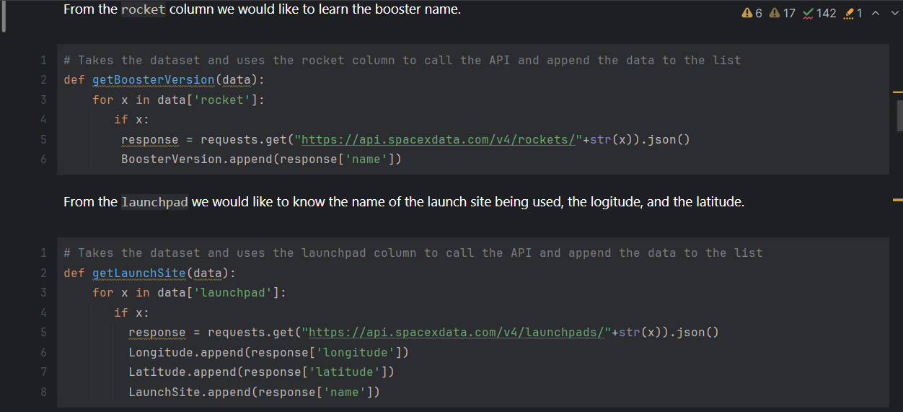
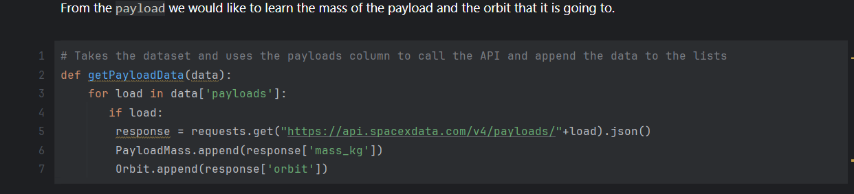

Slide 9
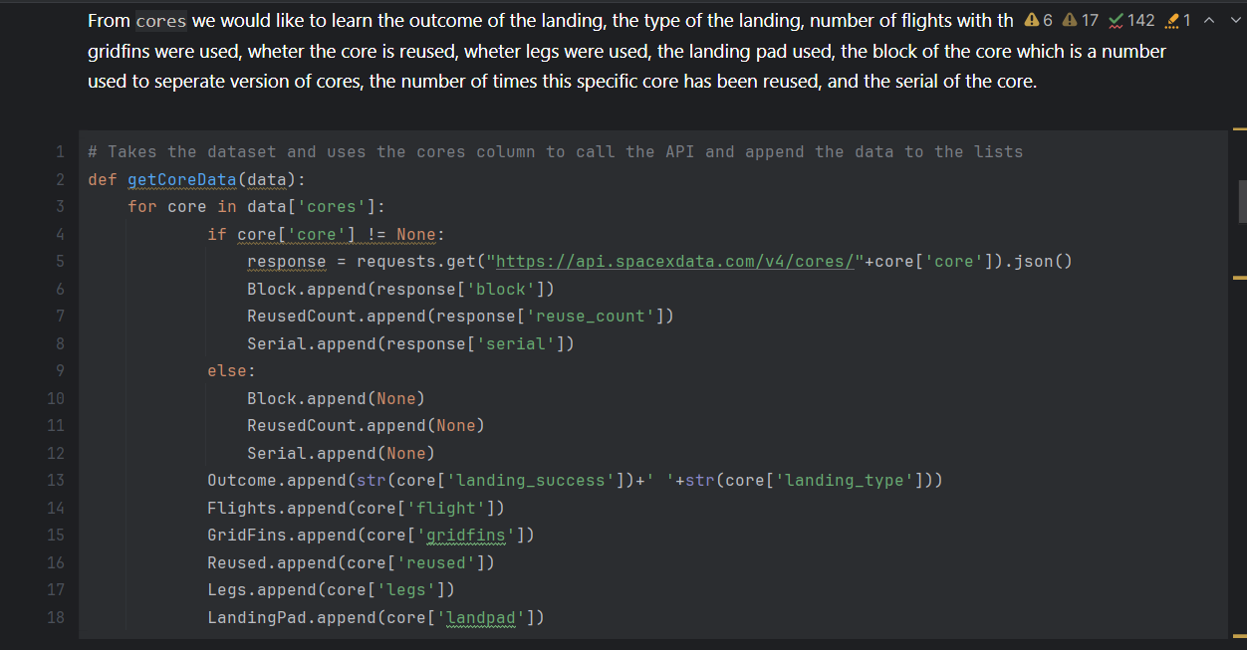

Slide 10
Data Collection – SpaceX API
Present your data collection with SpaceX REST calls using key phrases and flowcharts
Add the GitHub URL of the completed SpaceX API calls notebook (must include completed code cell and outcome cell), as an external reference and peer-review purpose
Place your flowchart of SpaceX API calls here

Slide 11
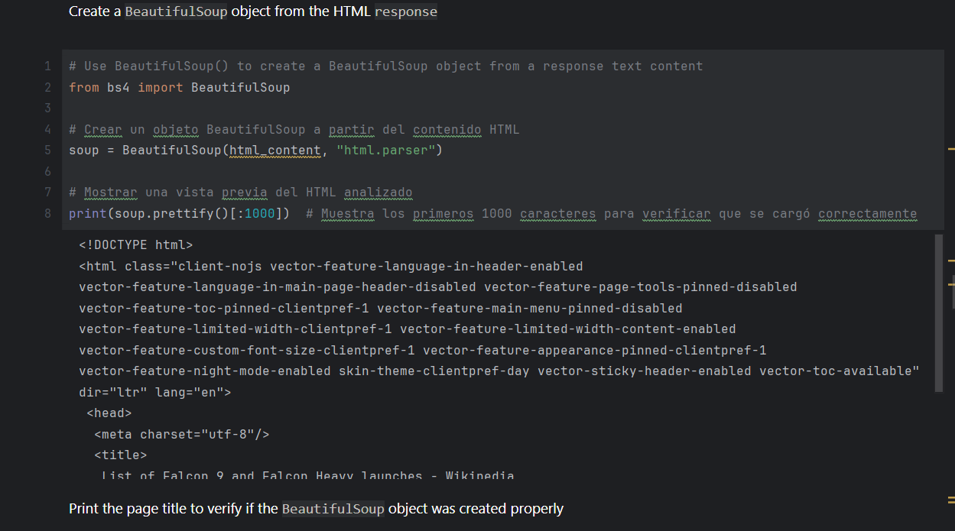
Data Collection - Scraping
Present your web scraping process using key phrases and flowcharts
Add the GitHub URL of the completed web scraping notebook, as an external reference and peer-review purpose
Place your flowchart of web scraping here

Slide 12
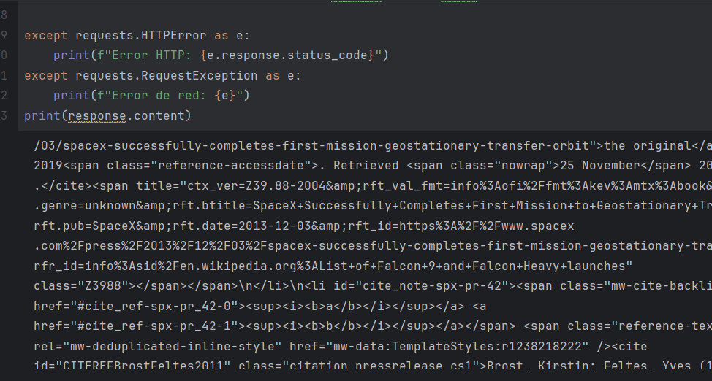

Slide 13
Data Wrangling
Durante la fase de preparación de datos se identificaron valores nulos y atípicos, los cuales fueron tratados mediante imputaciones apropiadas o eliminaciones cuando resultaban irrelevantes para el análisis. Se convirtieron variables categóricas en representaciones numéricas mediante variables dummy, facilitando su procesamiento en modelos estadísticos y predictivos. Asimismo, se crearon columnas derivadas como la variable de clase, que indica el éxito o fracaso del aterrizaje, y una categorización de la masa de carga útil en distintos rangos. Como resultado de este proceso, se obtuvo un conjunto de datos final compuesto por más de 90 registros válidos de lanzamientos, lo que permitió realizar un análisis consistente y confiable.

Slide 14
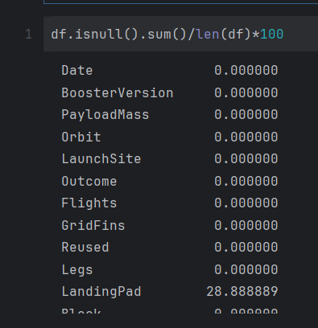
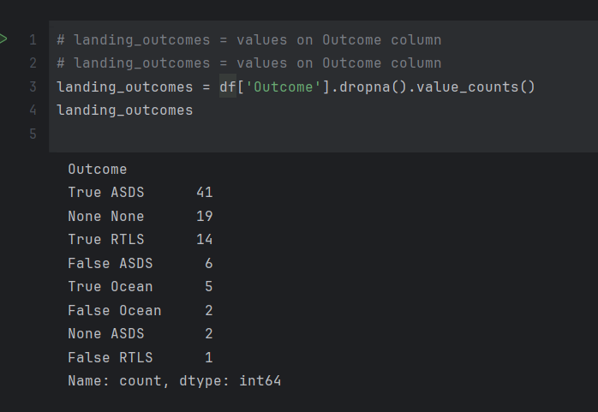

Slide 15
El análisis exploratorio mediante visualizaciones permitió descubrir patrones significativos en los datos. Al relacionar el número de vuelos con el sitio de lanzamiento, se observó que la experiencia acumulada en cada lugar incrementa la probabilidad de éxito. Al analizar la relación entre la carga útil y el sitio de lanzamiento, se identificó que las cargas intermedias presentan mejores resultados en comparación con cargas extremadamente bajas o altas. En el estudio de las tasas de éxito por tipo de órbita, se evidenció que las órbitas LEO y GTO mostraron mayores probabilidades de éxito. Finalmente, al revisar la tendencia de éxito anual, se constató una mejora sostenida a partir del año 2013, alcanzando porcentajes superiores al 80% en los últimos periodos analizados.
EDA with Data Visualization

Slide 16
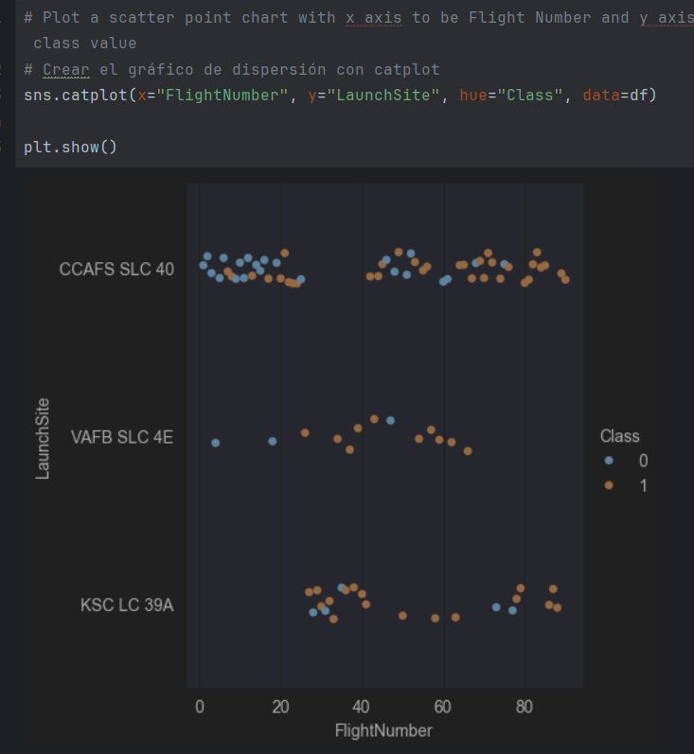
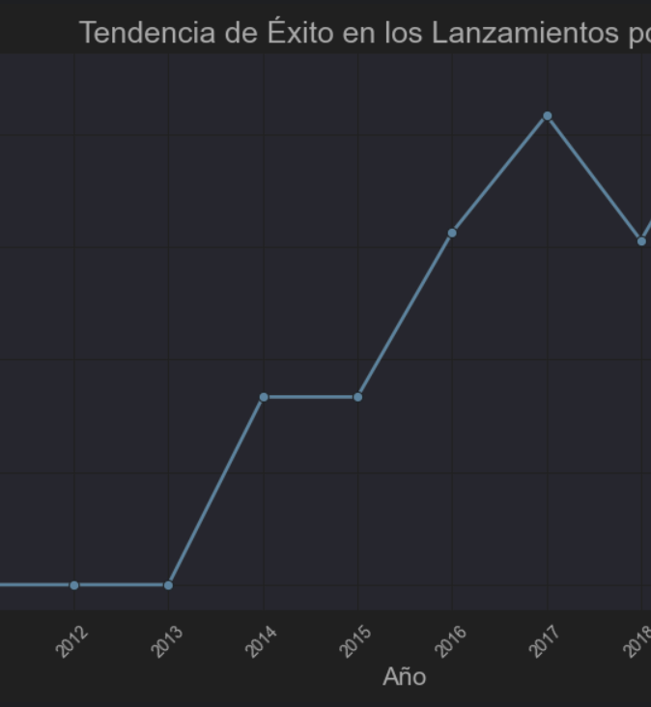

Slide 17

EDA with SQL
El análisis con SQL permitió responder a preguntas clave relacionadas con la operación de SpaceX. Se identificaron todos los sitios de lanzamiento únicos y se filtraron aquellos que comenzaban con la sigla CCA, lo que facilitó un enfoque más preciso sobre ubicaciones específicas. Además, se calcularon los volúmenes totales de carga útil transportada por los boosters en misiones de la NASA y se determinó la fecha del primer aterrizaje exitoso en tierra firme. Asimismo, se generó un ranking de resultados de aterrizaje entre los años 2010 y 2017, lo que permitió visualizar la evolución en el desempeño. Este enfoque demostró cómo SQL no solo facilita consultas directas, sino que también aporta respuestas estratégicas que complementan los análisis visuales.

Slide 18
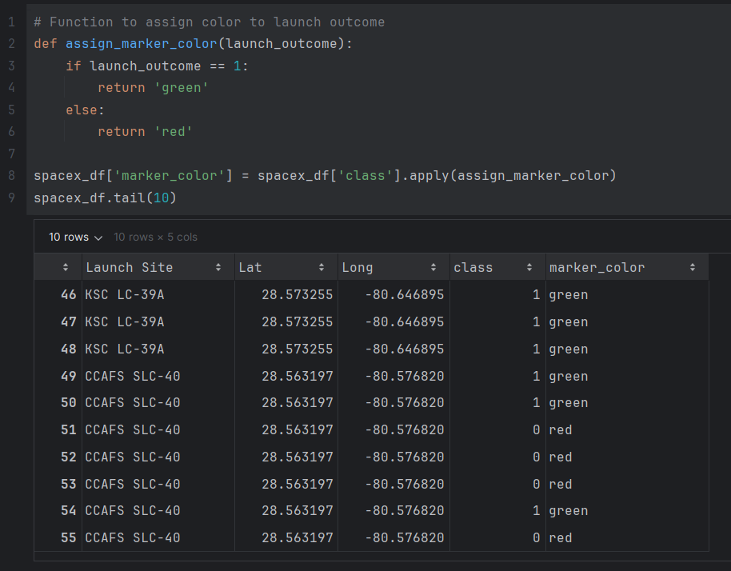

Slide 19
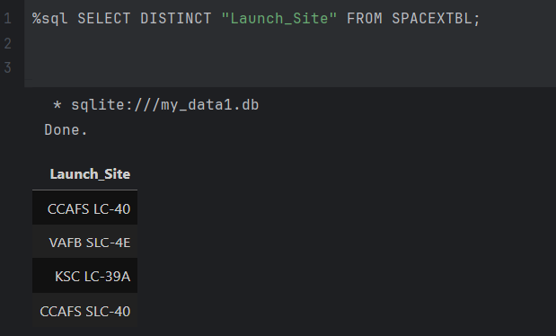
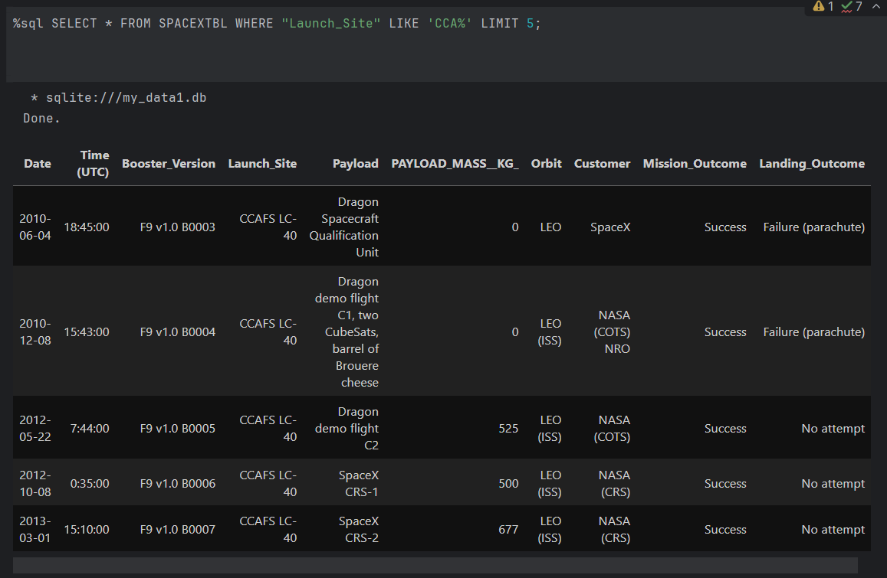

Slide 20

Build an Interactive Map with Folium
Los mapas interactivos desarrollados con Folium aportaron una dimensión geográfica al análisis de los lanzamientos. En una primera visualización se representaron todos los sitios de lanzamiento de SpaceX a nivel global, lo que permitió comprender la distribución espacial de sus operaciones. En un segundo mapa, los resultados fueron codificados por colores según éxito o fracaso, lo que facilitó la identificación visual de patrones de desempeño asociados a la ubicación. Finalmente, un tercer mapa se centró en la proximidad de uno de los sitios respecto a infraestructuras críticas como carreteras, costas y ferrocarriles, evidenciando la importancia de la logística y la localización estratégica en el éxito de los lanzamientos.
https://github.com/eddymorfeo/Lab_Modulo_10

Slide 21
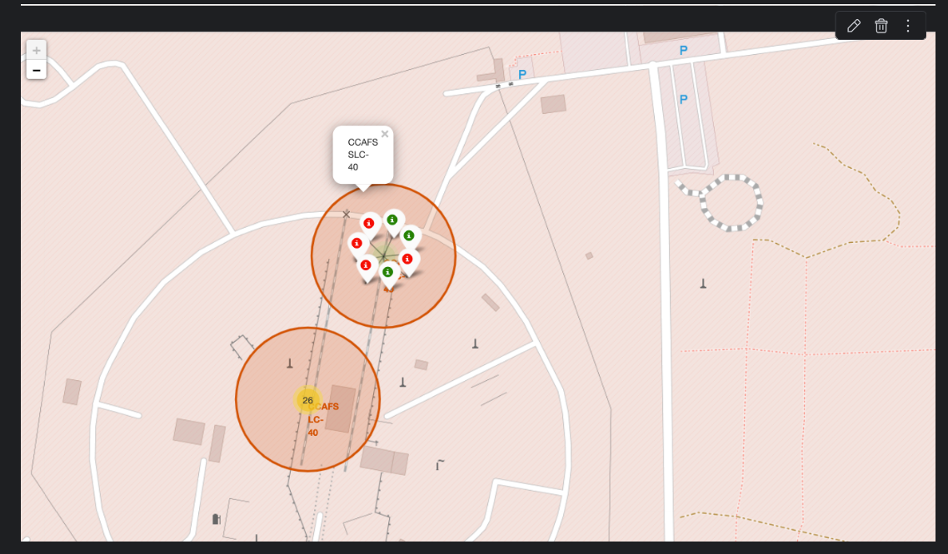
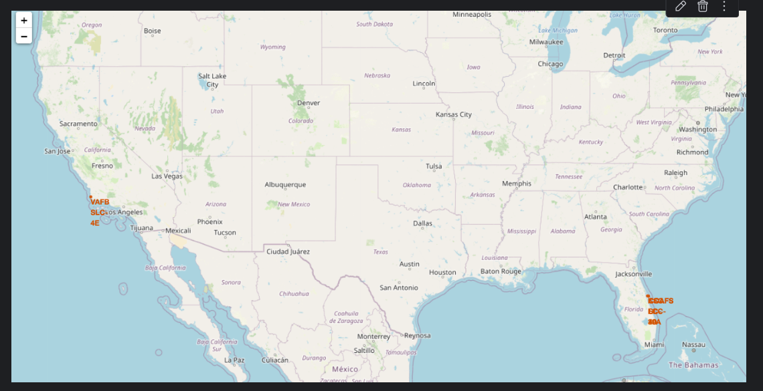

Slide 22

Build a Dashboard with Plotly Dash
La construcción de un dashboard interactivo con Plotly Dash permitió condensar información clave de manera dinámica. Una de las visualizaciones principales fue un gráfico de pastel que mostró la proporción de lanzamientos exitosos en cada sitio, ofreciendo un panorama inmediato del desempeño. Además, se incluyó una representación que relacionó la masa de la carga útil con el resultado del aterrizaje, evidenciando cómo los rangos intermedios de peso tendían a obtener mejores resultados. El uso de controles como rangos deslizantes y menús desplegables posibilitó a los usuarios interactuar con los datos y filtrar según sus necesidades, transformando el dashboard en una herramienta de exploración y análisis flexible.
https://github.com/eddymorfeo/Lab_Modulo_10

Slide 23
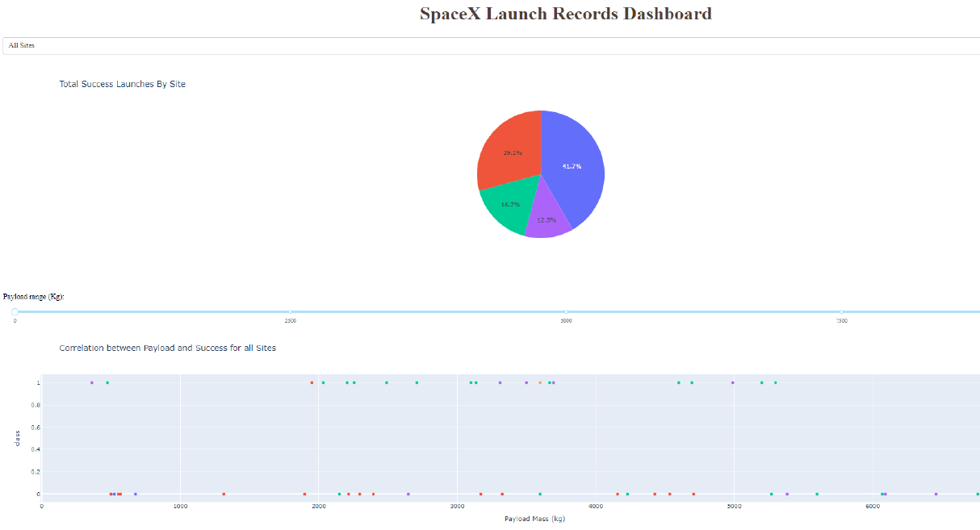

Slide 24
Predictive Analysis (Classification)
El análisis predictivo se centró en la implementación de modelos de clasificación para estimar la probabilidad de éxito en los aterrizajes. Se probaron distintos algoritmos, incluyendo regresión logística, máquinas de soporte vectorial, árboles de decisión y K-Nearest Neighbors. Mediante la técnica de GridSearchCV se optimizaron los hiperparámetros de cada modelo para mejorar su rendimiento. Los resultados mostraron que el árbol de decisión fue el modelo con mayor precisión, alcanzando aproximadamente un 83%. El análisis de la matriz de confusión permitió identificar los aciertos y errores más comunes, evidenciando un buen equilibrio en la clasificación de éxitos y fracasos. En conclusión, el modelo predictivo demostró ser una herramienta robusta y confiable para anticipar resultados futuros.
https://github.com/eddymorfeo/Lab_Modulo_10

Slide 25
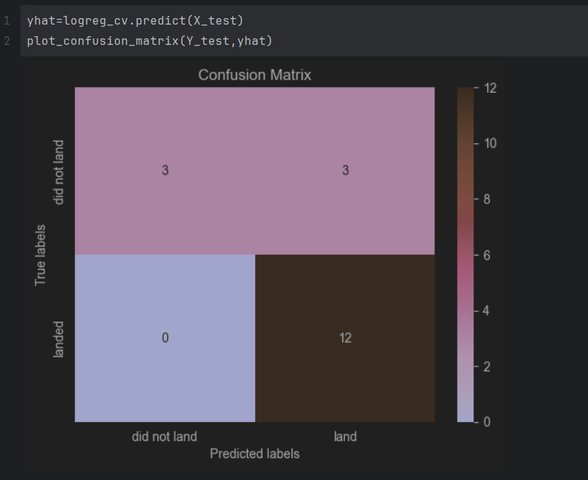
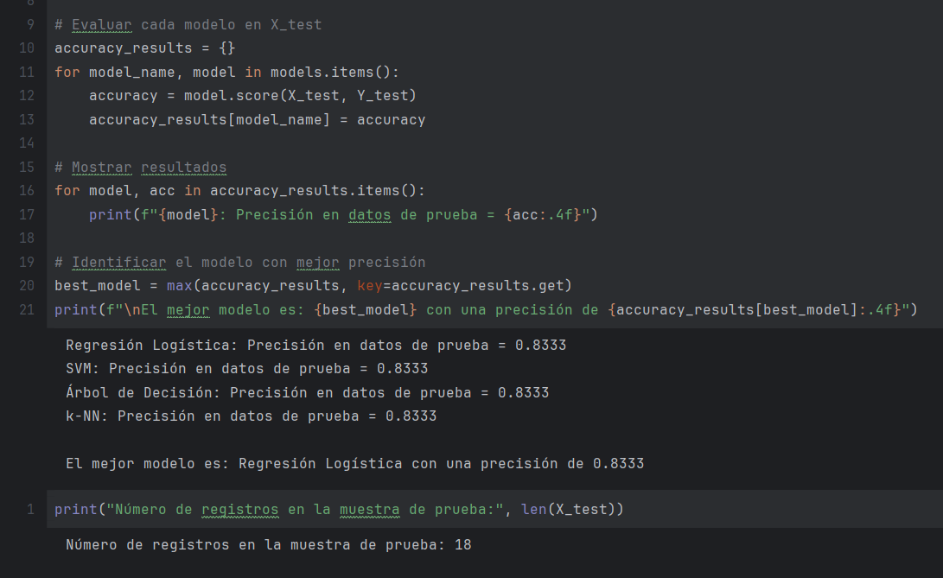

Slide 26
Results
El análisis integral de los datos reveló tendencias claras y consistentes. Se comprobó que los lanzamientos acumulados en un sitio incrementan la experiencia y mejoran la tasa de éxito. Asimismo, los sitios de lanzamiento como KSC LC-39A y CCAFS SLC-40 registraron los mejores desempeños, consolidándose como ubicaciones clave para la empresa. En cuanto a la masa de las cargas útiles, aquellas comprendidas entre tres mil y seis mil kilogramos mostraron un balance óptimo entre riesgo y probabilidad de éxito. Finalmente, la tendencia histórica evidenció un progreso sostenido en los resultados, consolidando a SpaceX como un referente en la reutilización de cohetes y en la eficiencia de sus operaciones.

Slide 27

Section 2

Slide 28
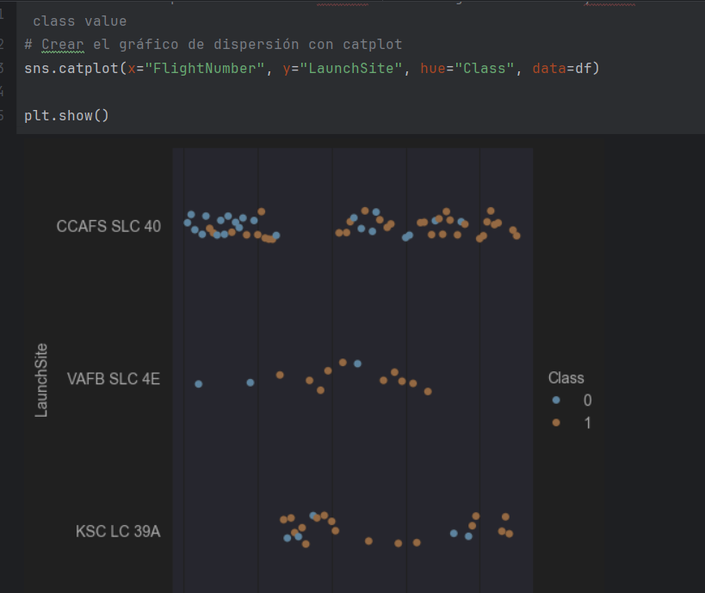
Flight Number vs. Launch Site

Slide 29
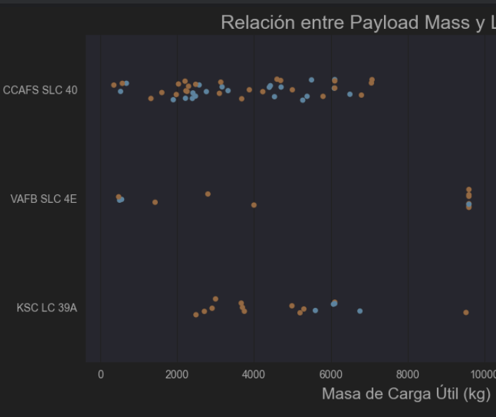
Payload vs. Launch Site

Slide 30
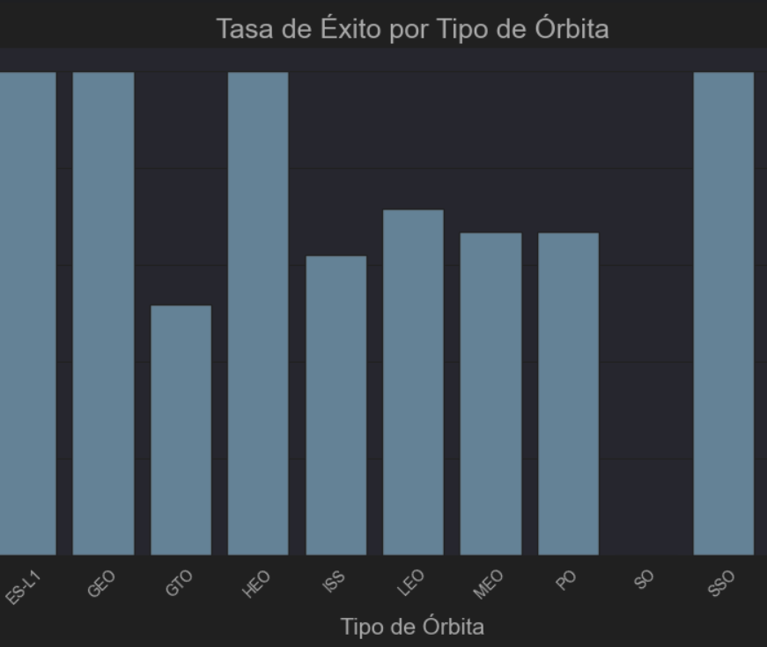
Success Rate vs. Orbit Type

Slide 31
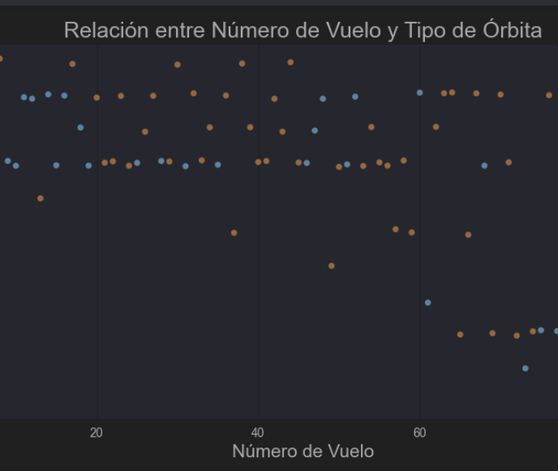
Flight Number vs. Orbit Type

Slide 32
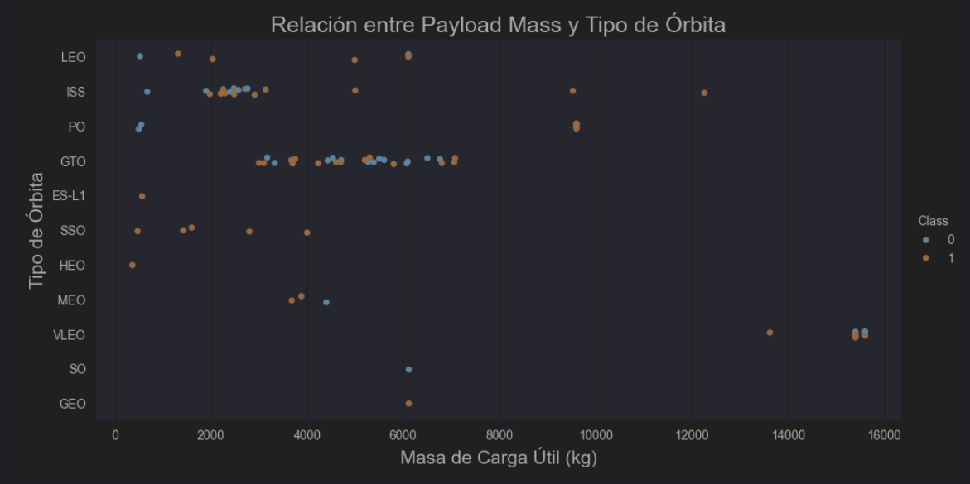
Payload vs. Orbit Type

Slide 33
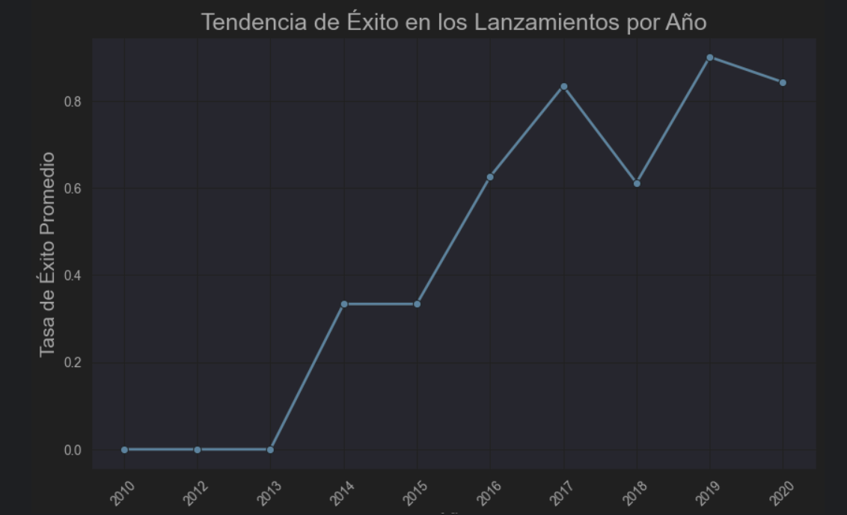
Launch Success Yearly Trend

Slide 34
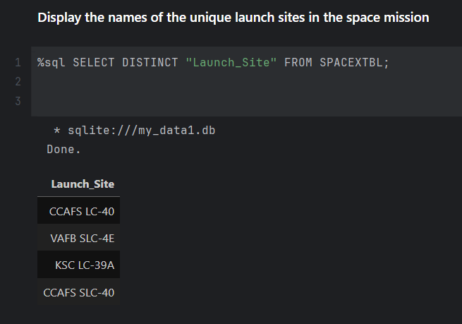
All Launch Site Names

Slide 35
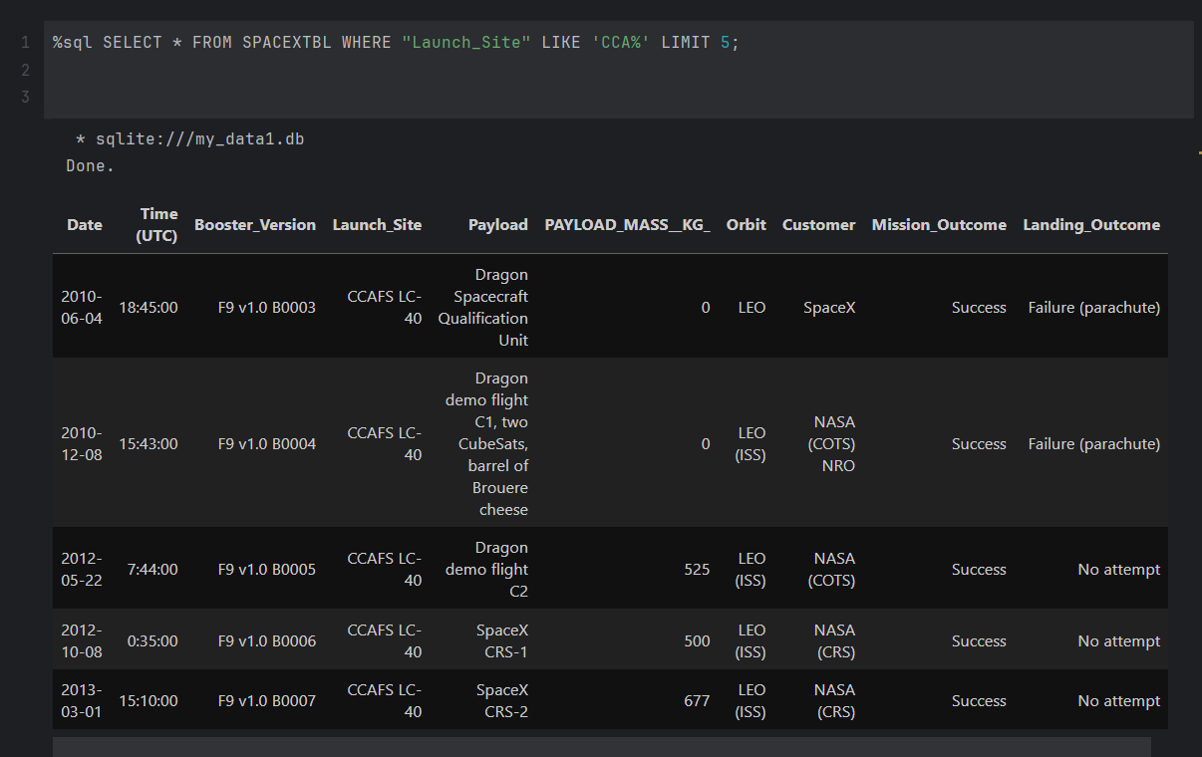
Launch Site Names Begin with 'CCA'

Slide 36
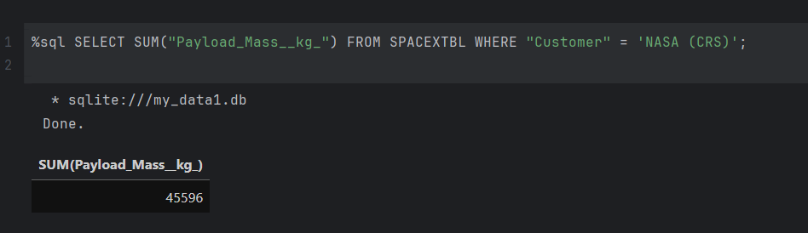
Total Payload Mass

Slide 37
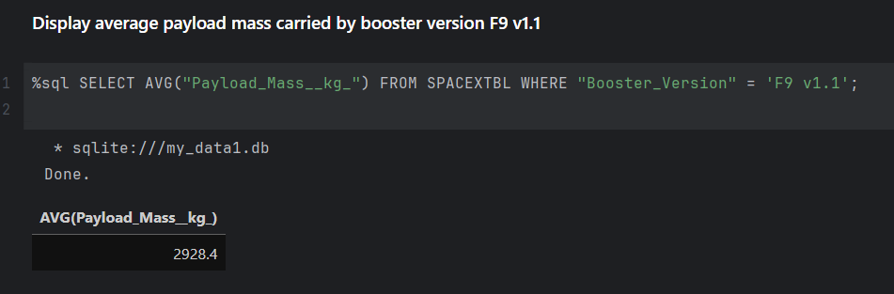
Average Payload Mass by F9 v1.1

Slide 38
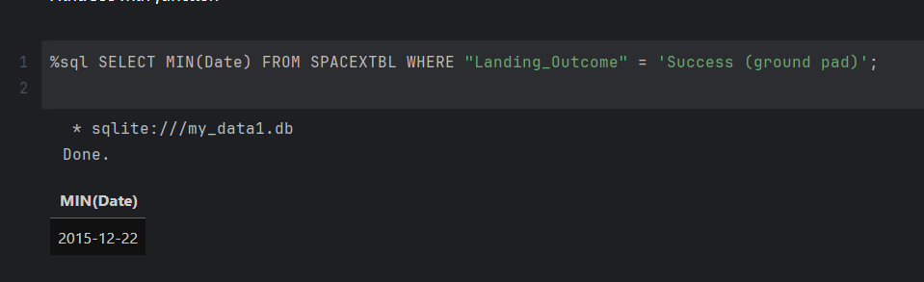
First Successful Ground Landing Date

Slide 39
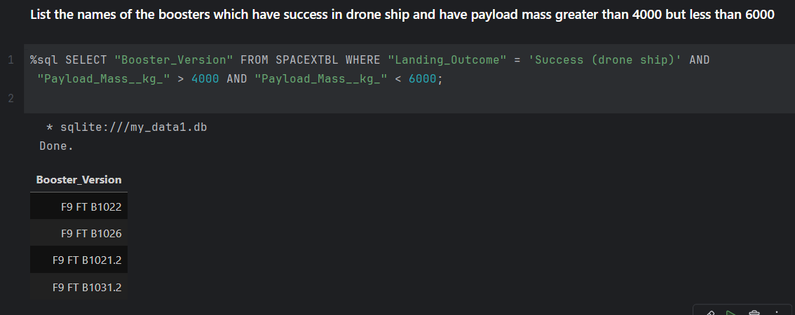
Successful Drone Ship Landing with Payload between 4000 and 6000

Slide 40
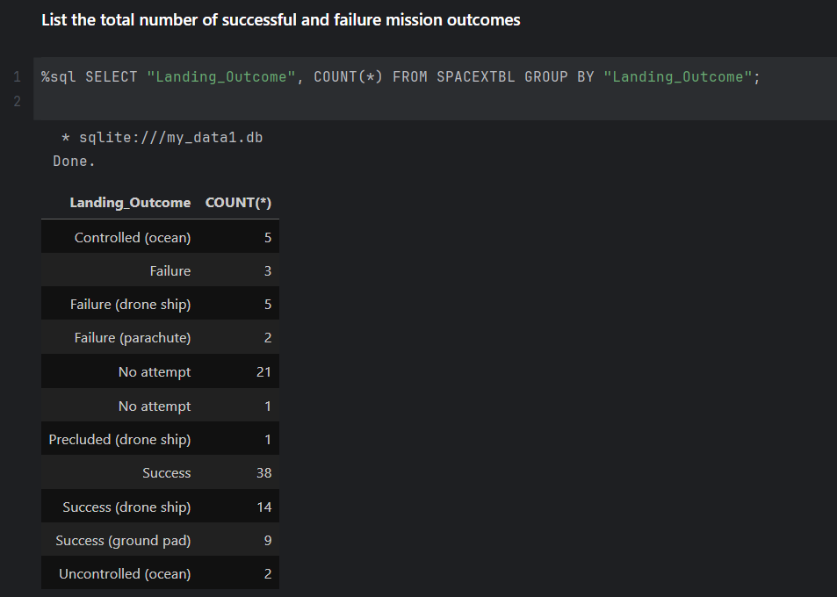
Total Number of Successful and Failure Mission Outcomes

Slide 41
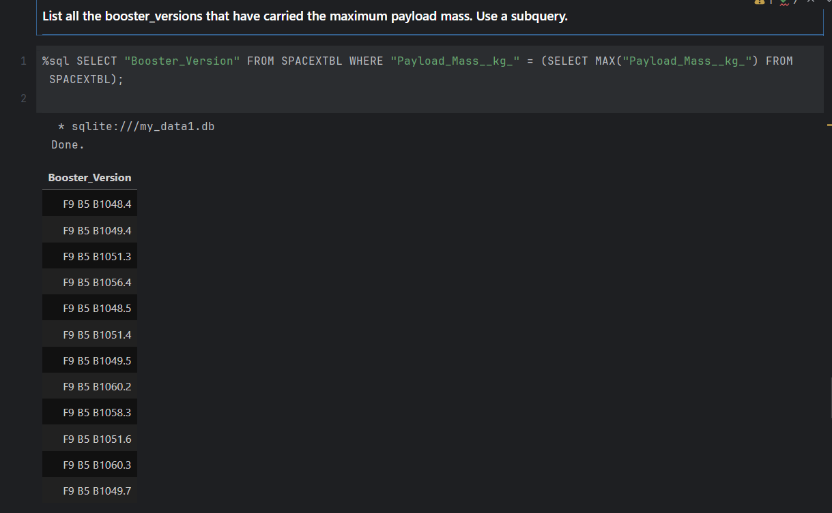
Boosters Carried Maximum Payload

Slide 42
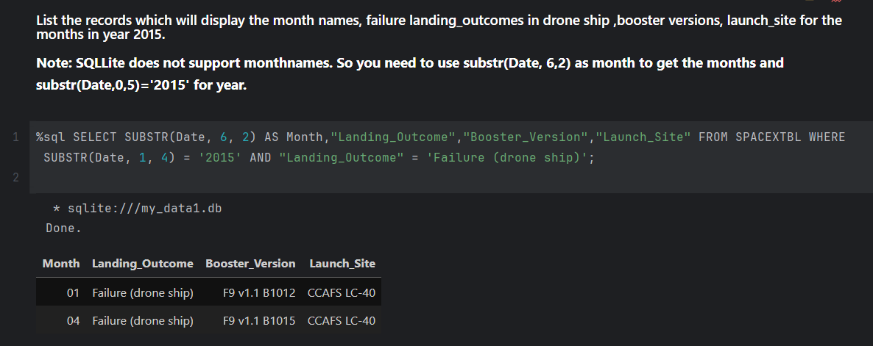
2015 Launch Records

Slide 43
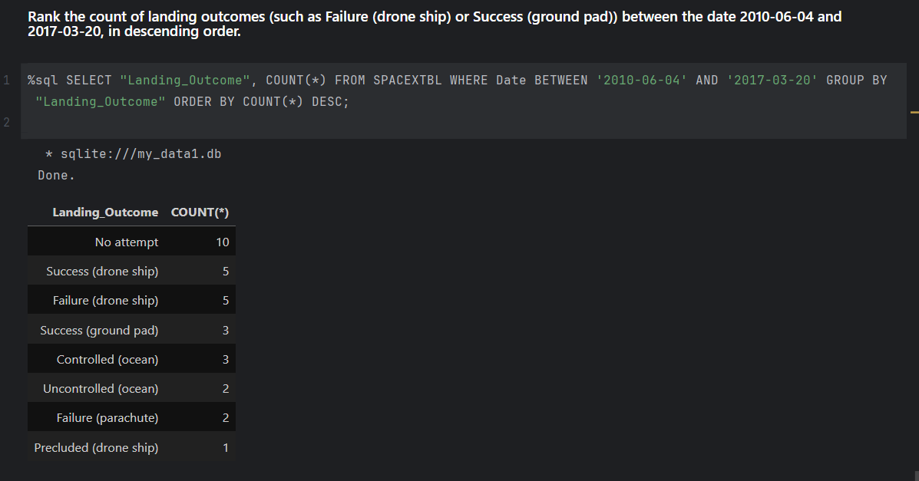
Rank Landing Outcomes Between 2010-06-04 and 2017-03-20

Slide 44

Section 3

Slide 45
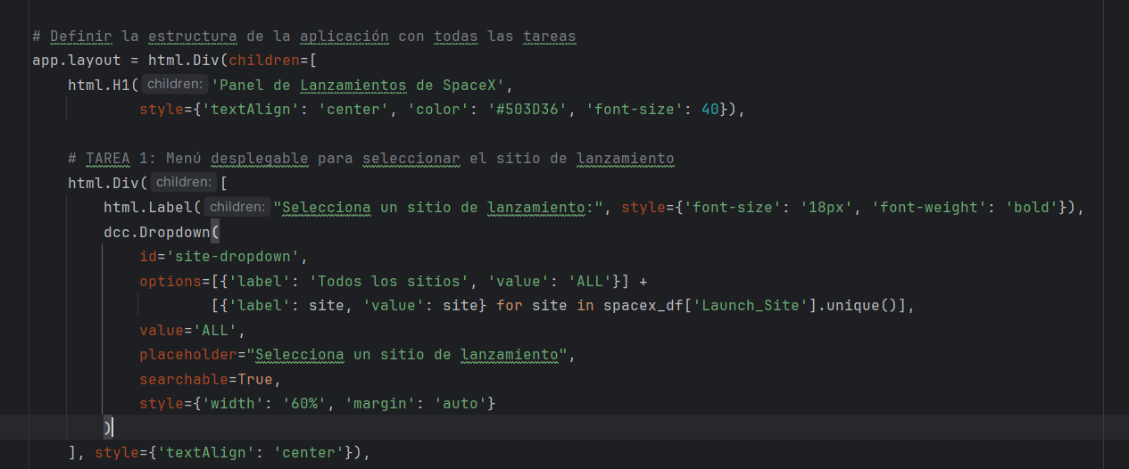
<Folium Map Screenshot 1>

Slide 46
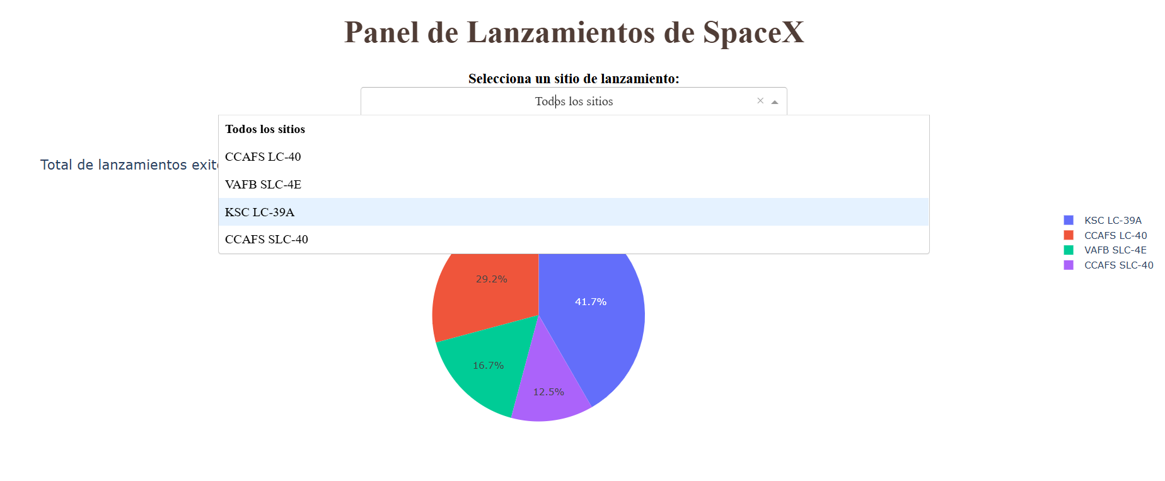
<Folium Map Screenshot 2>

Slide 47
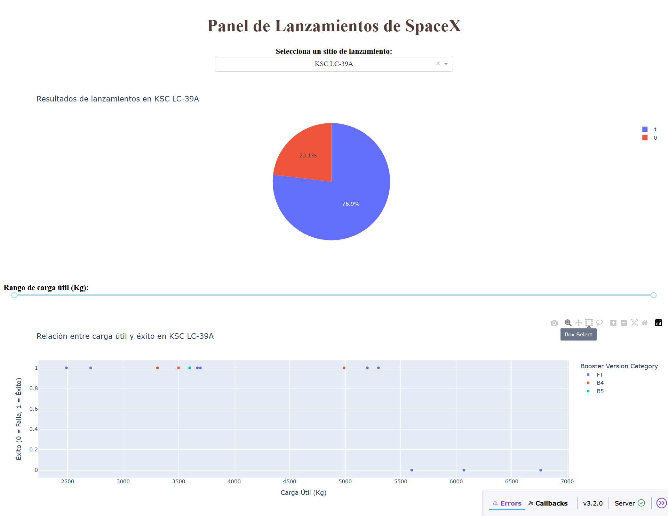
<Folium Map Screenshot 3>

Slide 48

Section 4

Slide 49

Section 5

Slide 50

Conclusions
Los hallazgos permiten concluir que SpaceX ha mejorado de manera notable la tasa de éxito de sus lanzamientos en la última década, confirmando la efectividad de su estrategia de reutilización de cohetes. Se comprobó que factores como el sitio de lanzamiento, la carga útil y el tipo de órbita tienen una influencia directa en los resultados. Además, la construcción de un modelo predictivo validó la posibilidad de anticipar con un alto grado de confianza la probabilidad de éxito de futuros aterrizajes. En términos metodológicos, la combinación de API, web scraping, SQL, análisis exploratorio y aprendizaje automático demostró ser un enfoque integral y sólido para el estudio de datos espaciales.

Slide 51

Appendix
El apéndice reúne los enlaces a los cuadernos de Jupyter desarrollados a lo largo del proyecto, incluyendo la recolección de datos mediante API, el web scraping, la preparación y limpieza de datos, el análisis exploratorio tanto visual como mediante SQL, la generación de mapas interactivos con Folium, el desarrollo del dashboard en Plotly Dash y la implementación del modelo predictivo. Asimismo, se listan los principales recursos tecnológicos utilizados, entre los que destacan Python, Pandas, Folium, Plotly, SQL y Scikit-learn, los cuales hicieron posible la construcción de un análisis completo y detallado del desempeño de SpaceX.

Slide 52


